Slide 1

숫자 야구게임
아두이노 미니 프로젝트

Slide 2
숫자 야구게임을 선택한 이유
앞에서 배웠던 C프로그래밍 수업의 복습과 코딩의 난이도도 입력과 내부 처리함수의 적절한 배분이 있다고 판단.
예전에 짜보았던 것을 처음부터 다시 구현해보는 것에 중점을 둠.
이번에는 각 코딩의 순서에 따른 구별이 아닌 사용하는 모듈에 따른 기능에 따른 객체와 실행에 필요한 객체로 나눔.
최대한 외부의 컴퓨터 소스가 필요 없이 그 자체로 구현이 가능한 프로젝트를 지향. (키보드와 화면이 아닌 출력 장치를 따로 필요로 함. 입력 – 4*4 버튼, 출력 – 6 Digit FND, 디버깅을 위한 Serial 통신)

Slide 3
사용한 소자
사용한 소자 : 7Segment, 4*4 Button, Serial 통신
각 소자가 핀을 많이 사용했기 때문에 핀을 최적화 해야 했음.
최대로 사용하려면 FND소자는 16개 버튼은 9개 시리얼 통신에 2개로 총 27개를 필요로 함.
UNO에서 사용할 수 있는 핀의 개수는 디지털 14 아날로그 6개로 총 20 개를 사용. 기능을 전부 구현하기 보단
(필요한 기능 안에서 최대로 핀을 줄일 필요가 있음.)

Slide 4
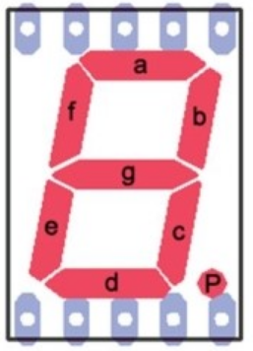
6-Digit FND
출력을 위한 FND 핀 8개와 자리를 선택하기 위한 6개 필요
출력을 위한 FND는 줄일 수가 없음. 자리를 선택하기 위한 6개 중 스트라이크, 볼, 아웃을 출력할 3개의 핀을 최소로 필요하다고 판단.
중간에 들어오는 입력의 개수에 대한 출력도 필요하다고 생각하였으나 핀이 없었기 때문에 자리 오른쪽 아래에 있는 점을 중간에 들어오는 입력에 개수와 결과의 판단을 나타낼 수 있게 함.
핀 11개 사용

Slide 5
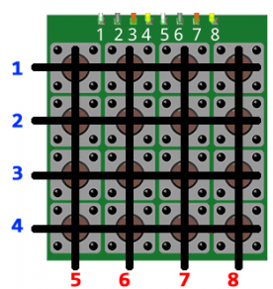
4*4 버튼
입력 4개 출력 4개를 필요.
계측을 하기 위해 출력은 켜고 끄는 2단계의 코딩을 필요로 함 그러나 입력은 단순히 하나의 입력만을 씀.
출력 코딩을 줄이는 것이 코딩의 크기를 줄이는 데에 더 유리.
입력 2개 출력 4개를 선택 함. (0~7까지의 숫자만을 받을 수 있음)
핀 6개 사용

Slide 6
코딩
모듈 3개로 구성 : FND, Button, compare(실행)
FND : 초기화 함수, 결과를 FND로 출력하는 함수, 결과를 나타내기 위해 점 깜빡임 구현
Button : 초기화 함수, 입력을 받음
Compare(실행) – 답을 출력, 답을 설정, 답을 랜덤으로 3개를 추출, 추측 값 입력, 답과 추측 값 비교

Slide 7
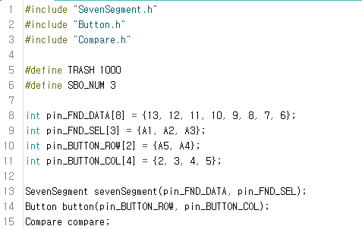
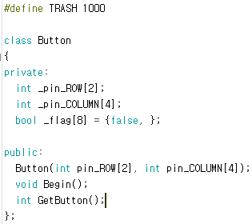
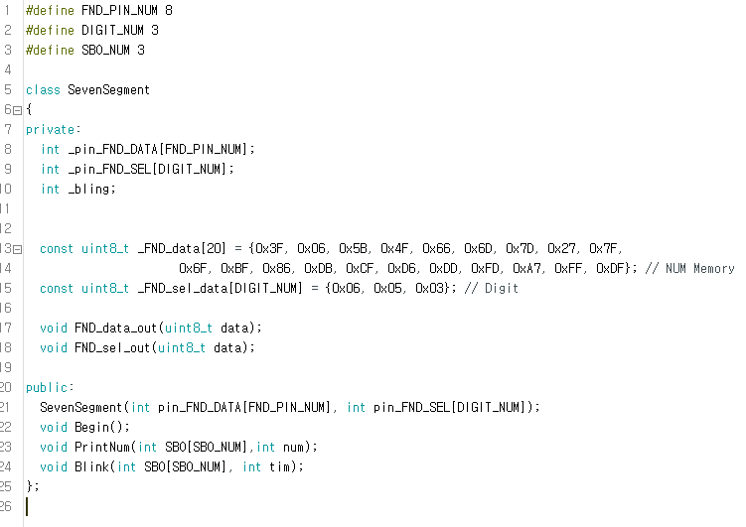
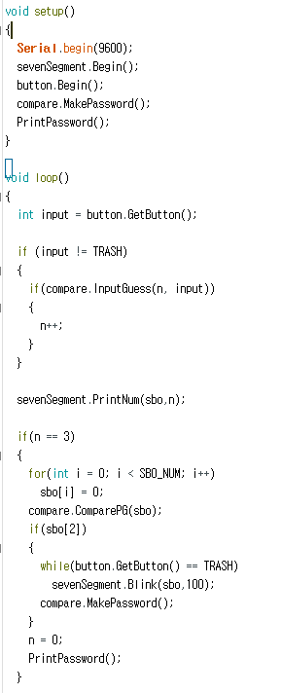
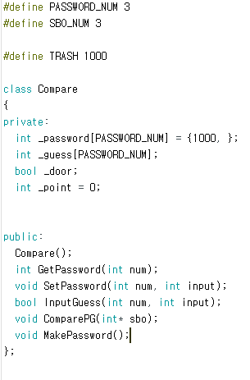

Slide 8
함수 세분화 설명
버튼
계속 누르고 있어도 한번만 누른 것으로 동작되도록 flag변수를 둠.
FND
입력으로 출력해야할 스트라이크, 볼, 아웃의 정수 3개와 입력받는 숫자의 개수를 입력. 숫자 출력에서 숫자에 대한 배열과 점까지 출력하게 배열을 뒤에 붙여서. 숫자의 개수에 따른 점의 개수가 줄어들게함.
깜빡이는 함수를 둬서 결과에 대해 알 수 있도록 함.
Compare(실행)
- 실행에 필요하도록 답과 추측값을 입력 받도록 함. 답과 추측값에 따라 결과를 출력하는 함수를 지나면 결과를 변화시킬 수 있도록 함.

